Slide 1
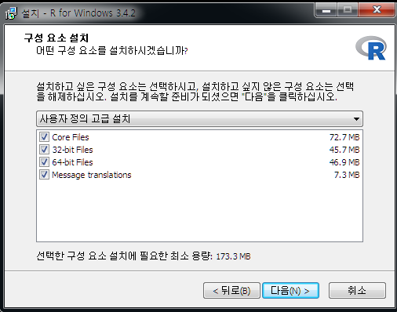

Slide 2
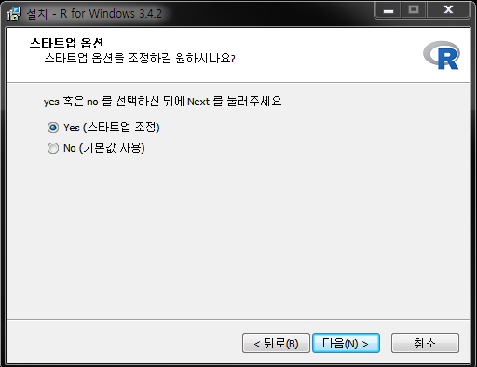

Slide 3
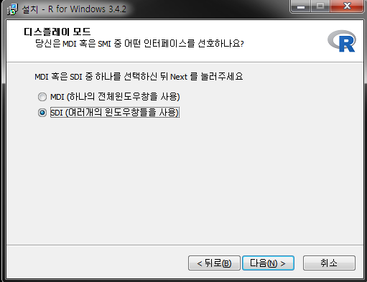

Slide 4
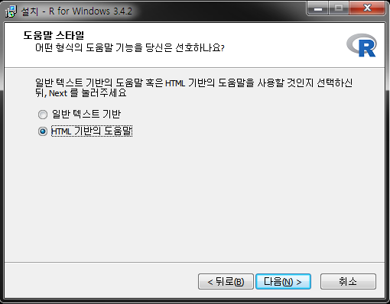

Slide 5
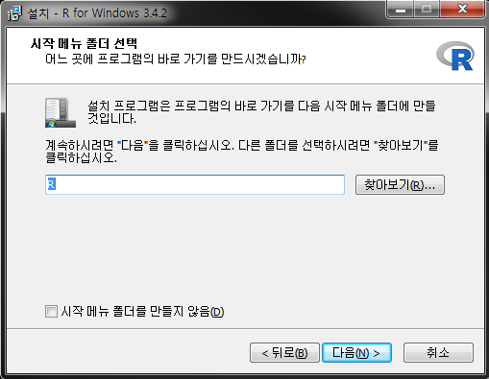

Slide 6
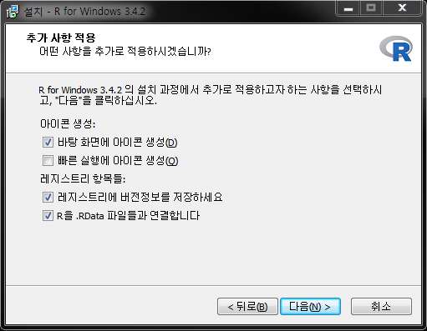

Slide 7
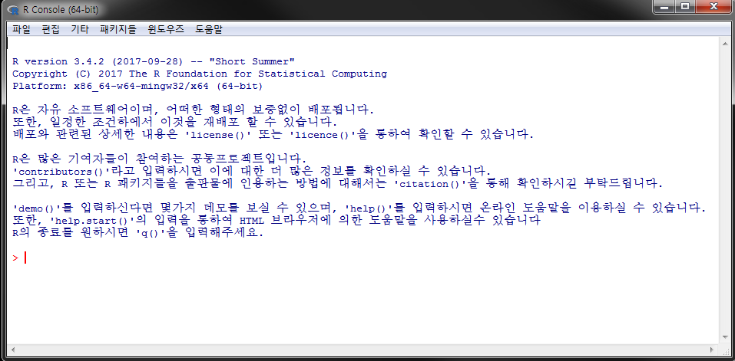

Slide 8
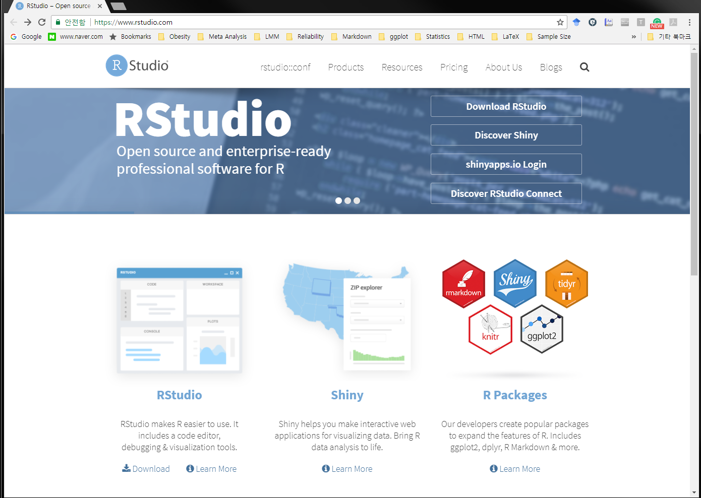

Slide 9
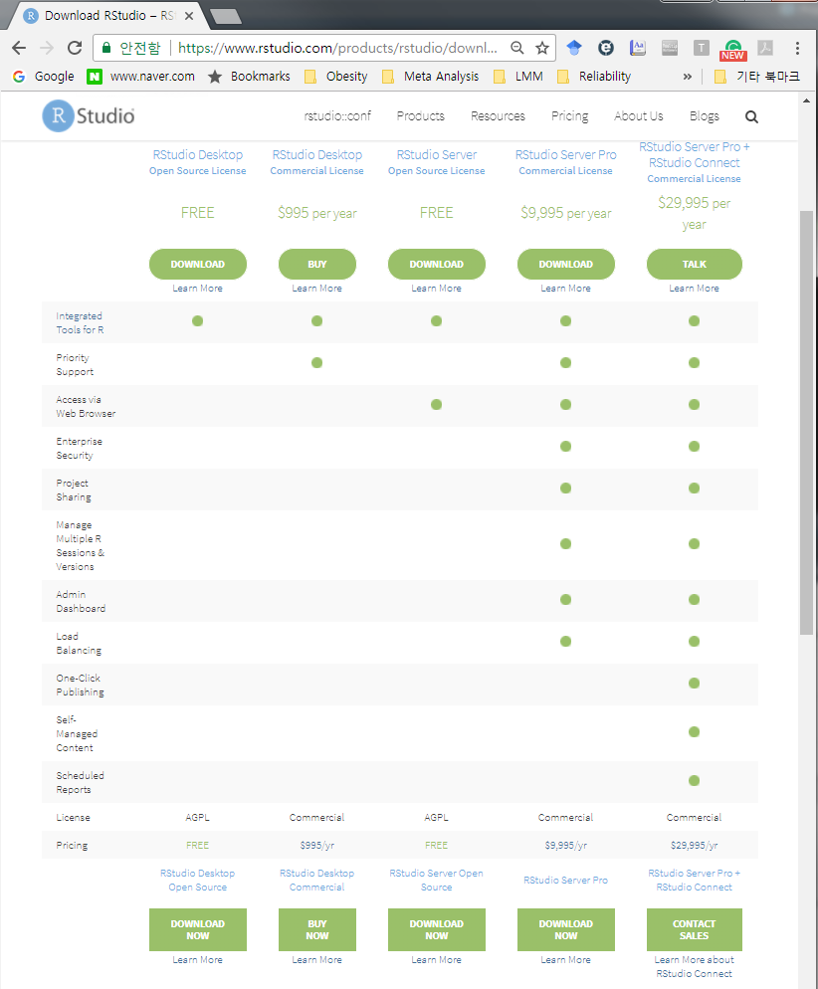

Slide 10
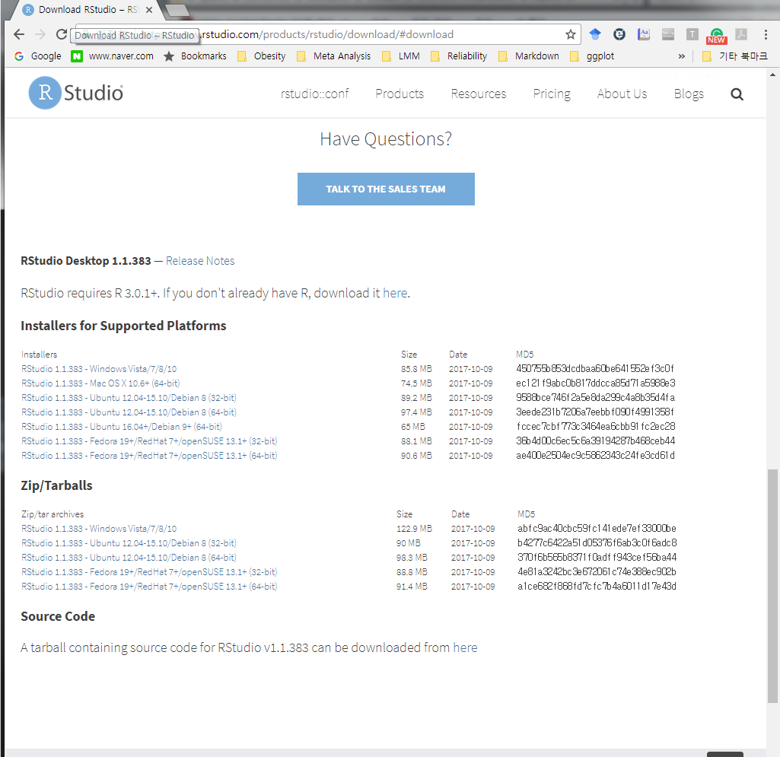

Slide 11
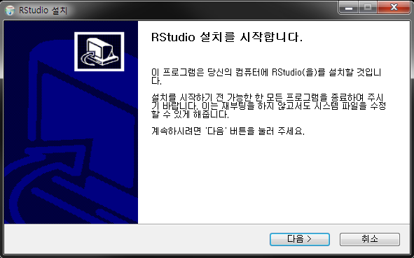
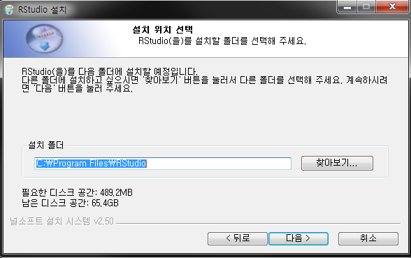
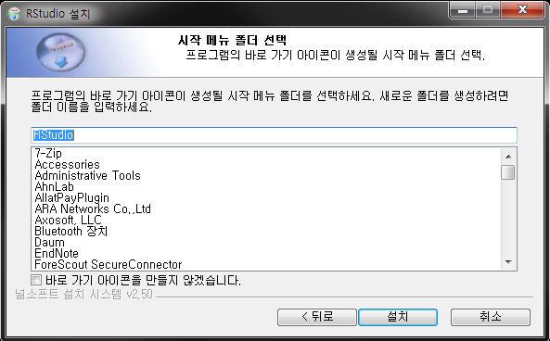
①
②
③

Slide 12
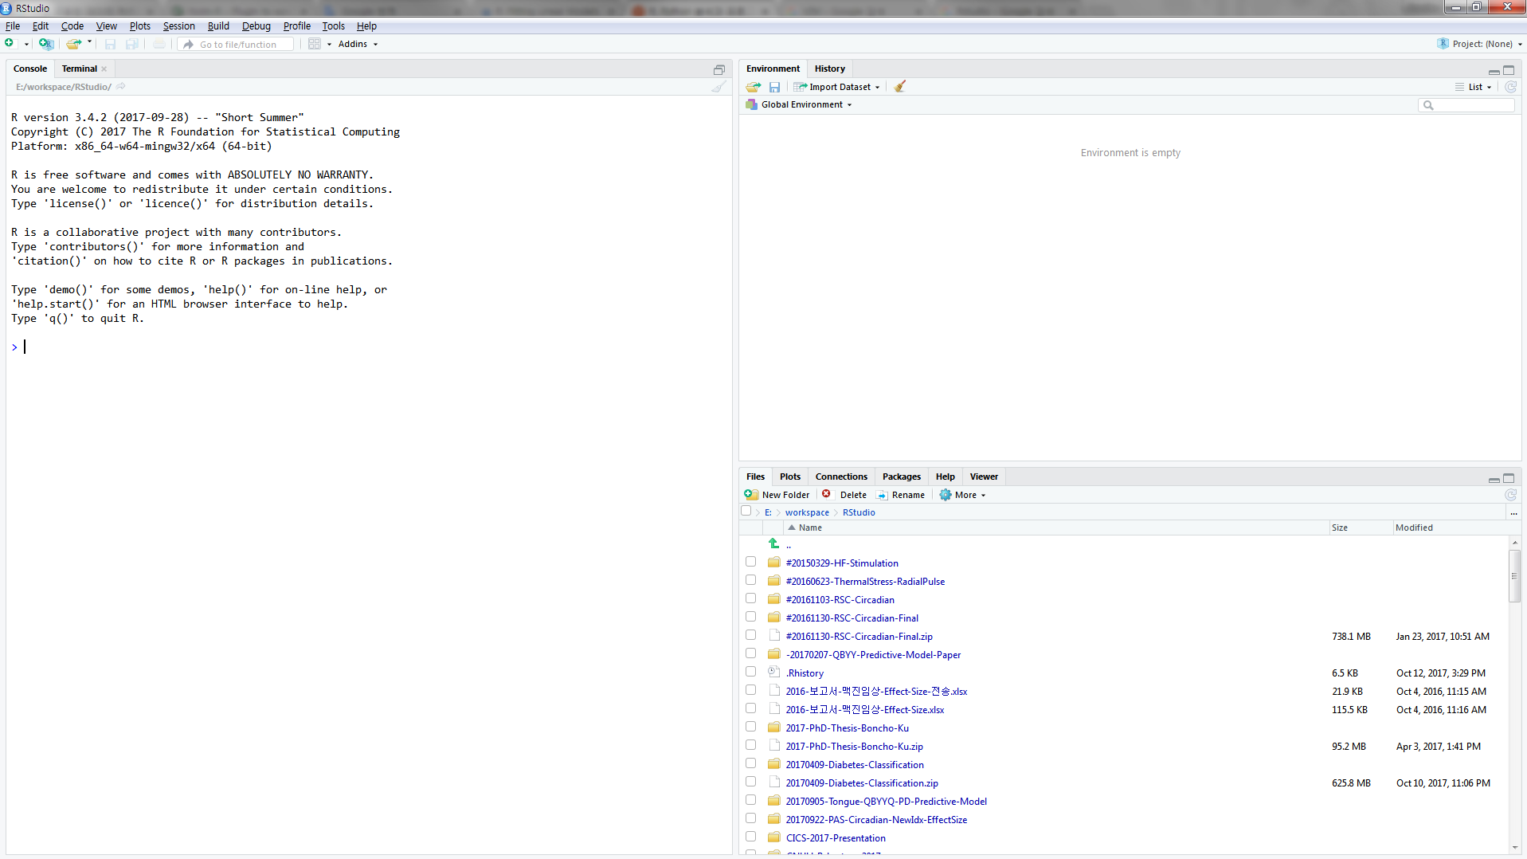

Slide 13
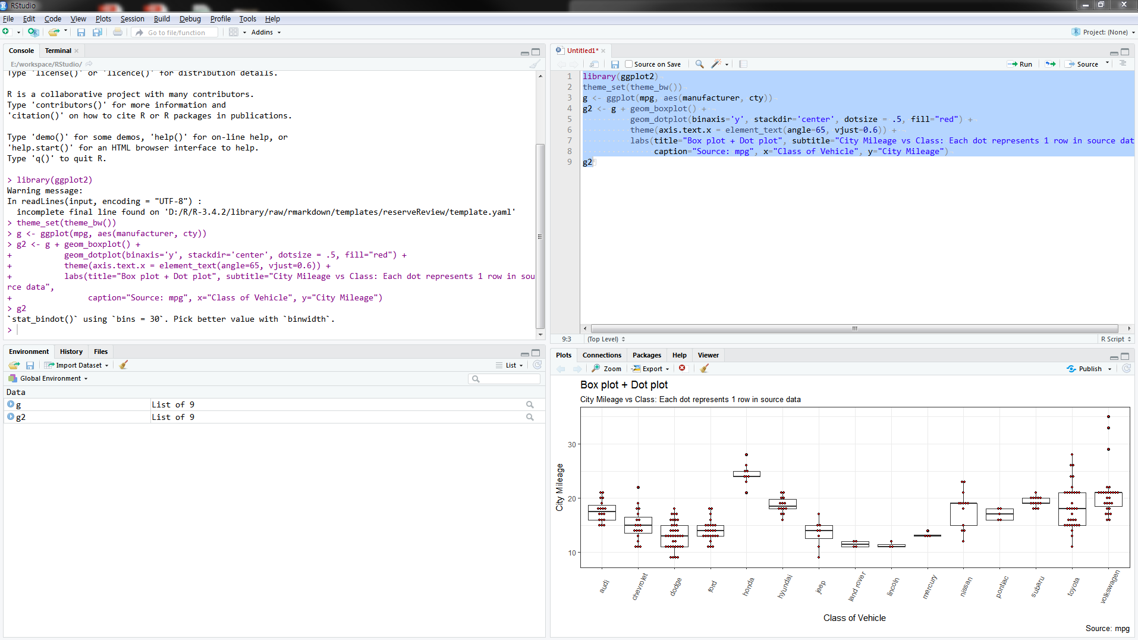
① Console
② Script
④ Plots/Packages/Help/Viewer
② Environment/History/Files

Slide 14
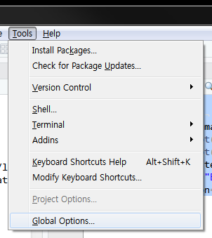
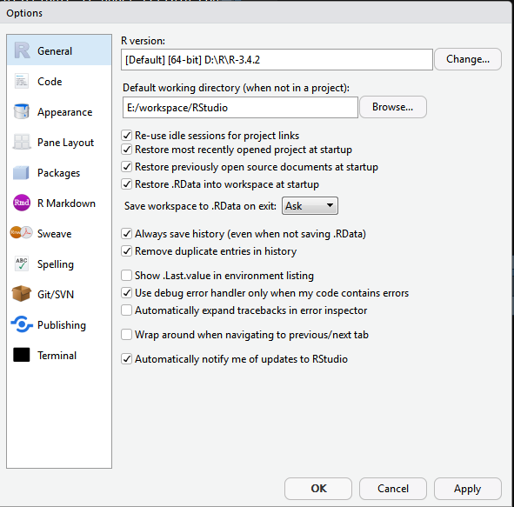
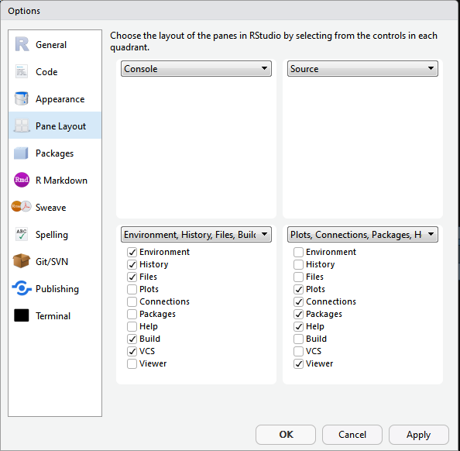

Slide 15
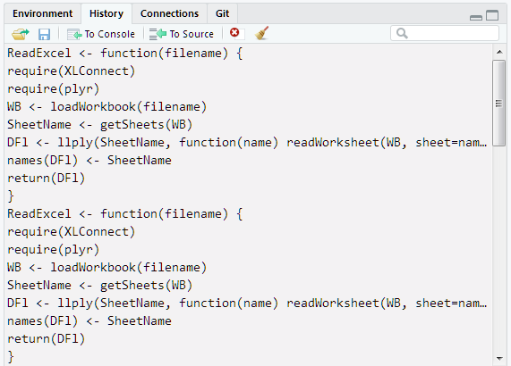

Slide 16
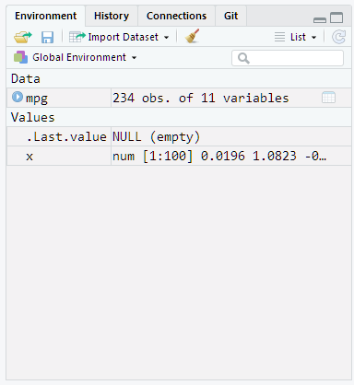
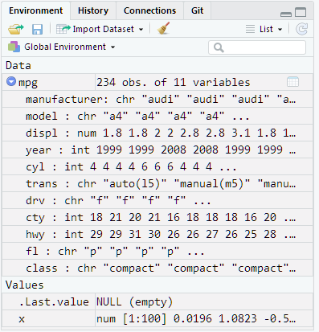

Slide 17
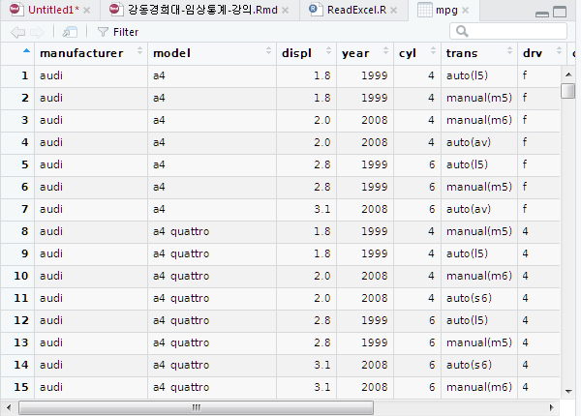

Slide 18
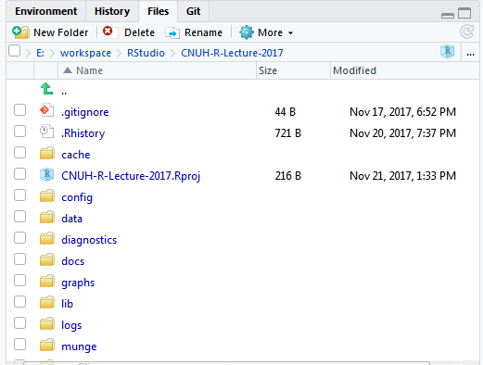

Slide 19
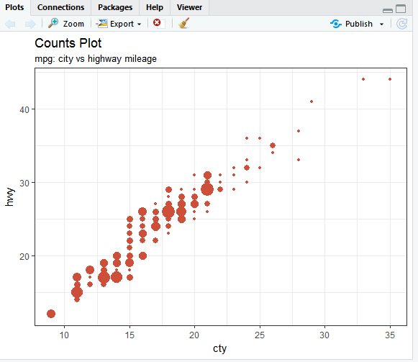

Slide 20
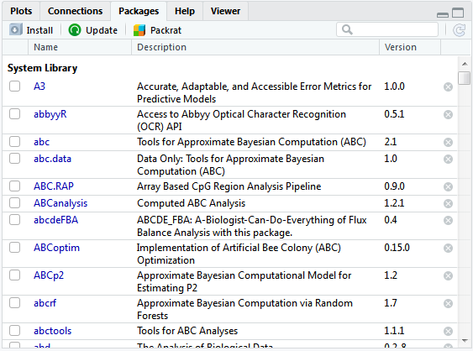

Slide 21
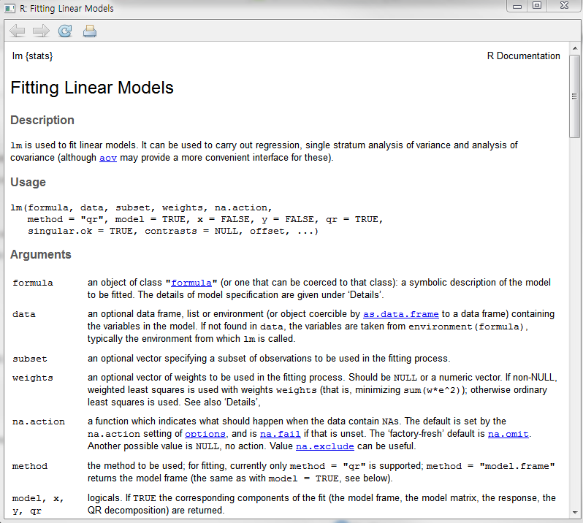

Slide 22
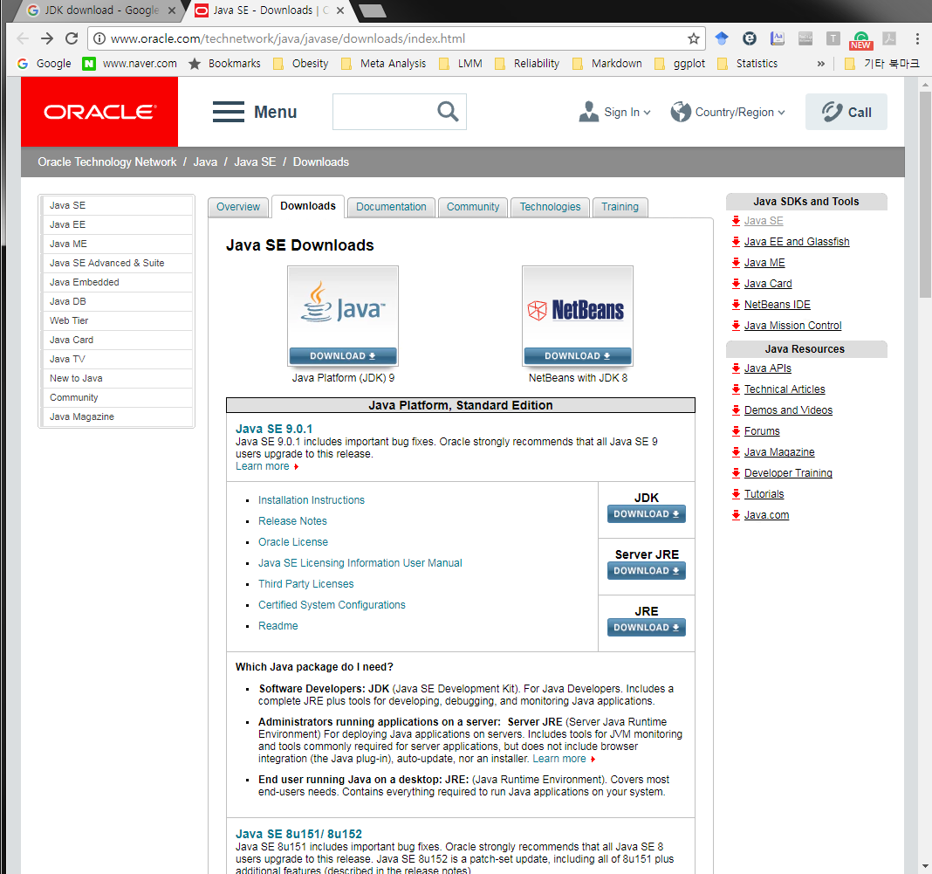

Slide 23
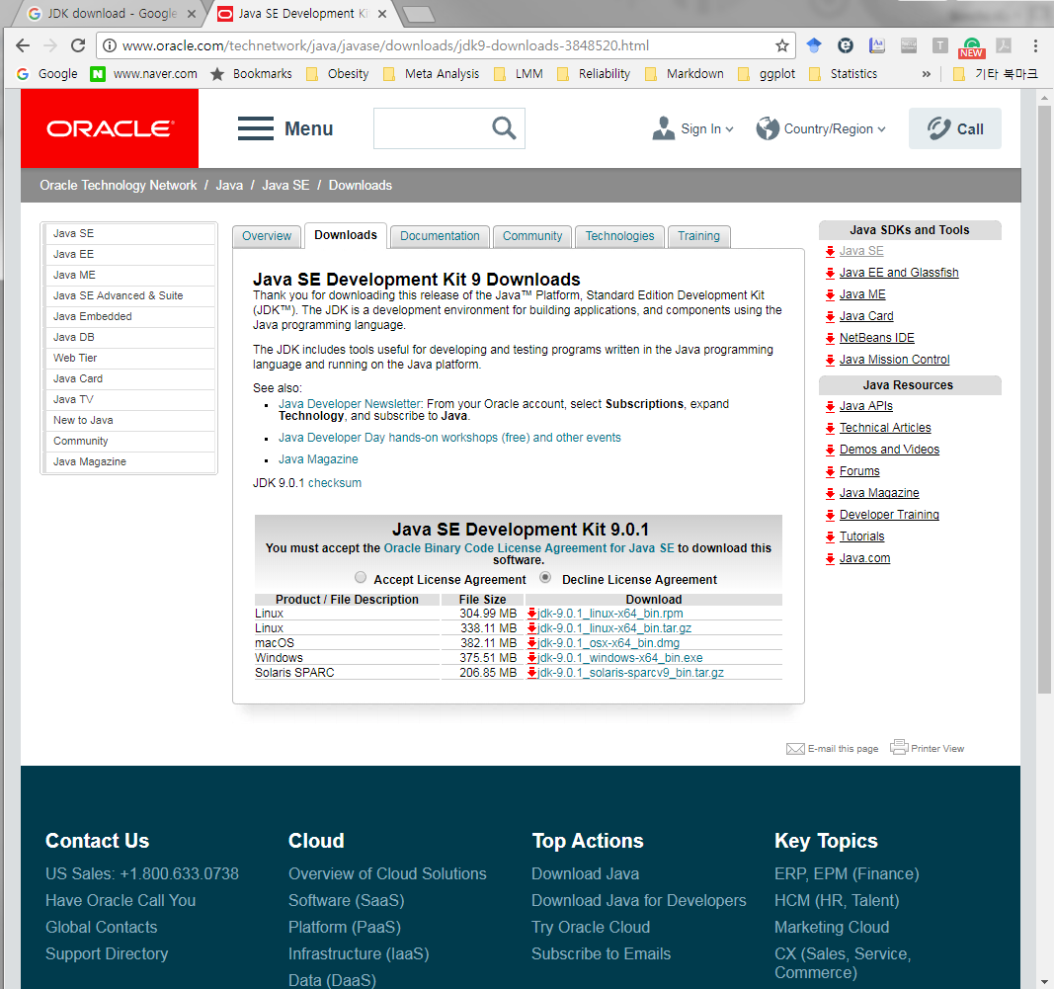
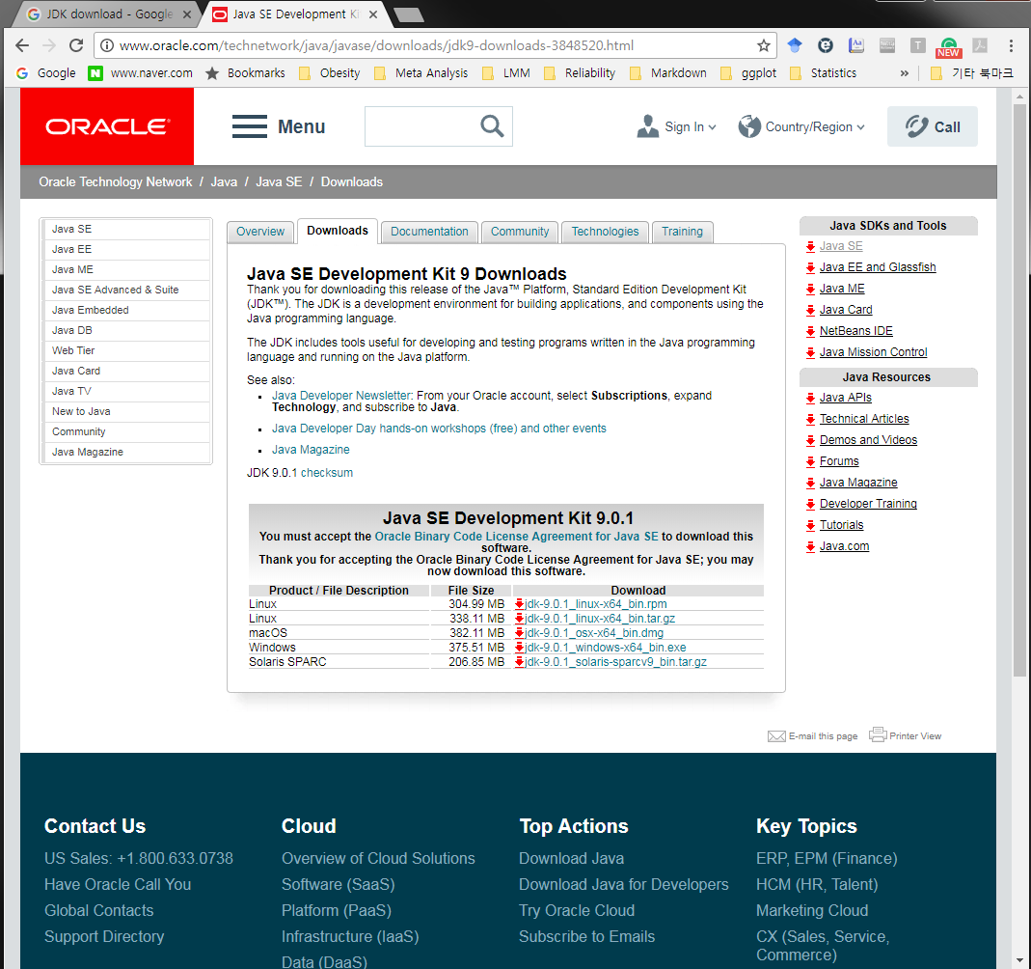

Slide 24
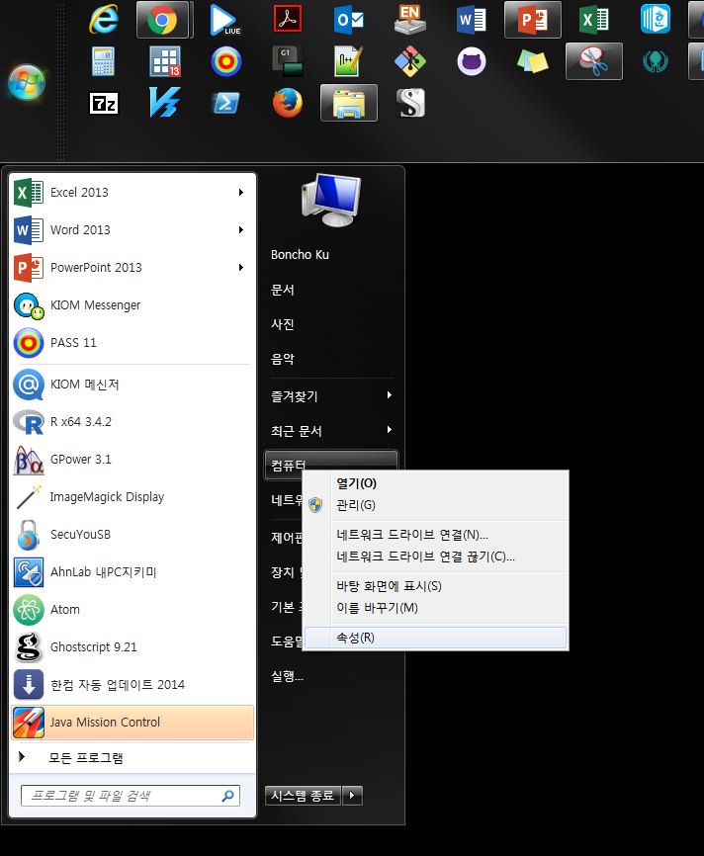

Slide 25
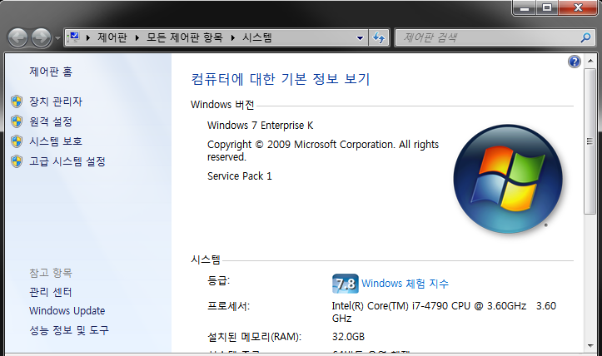

Slide 26
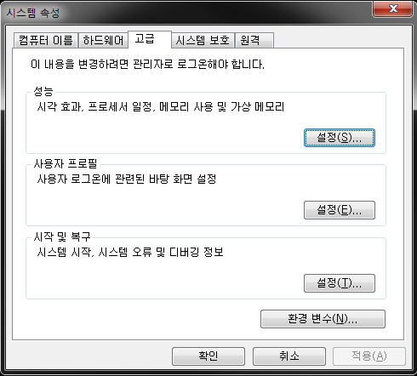
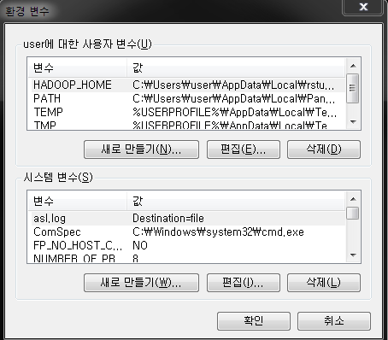
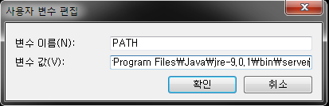
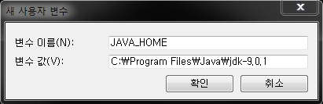

Slide 28
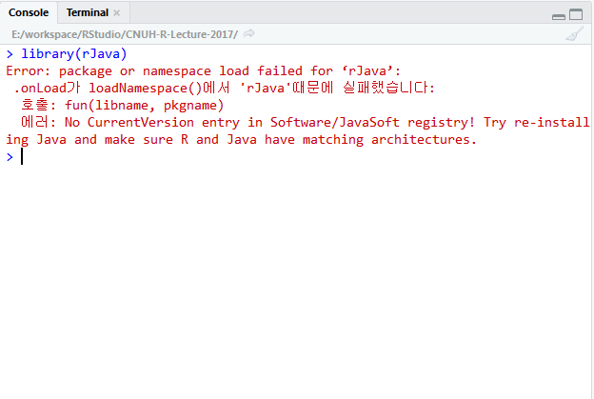

Slide 29
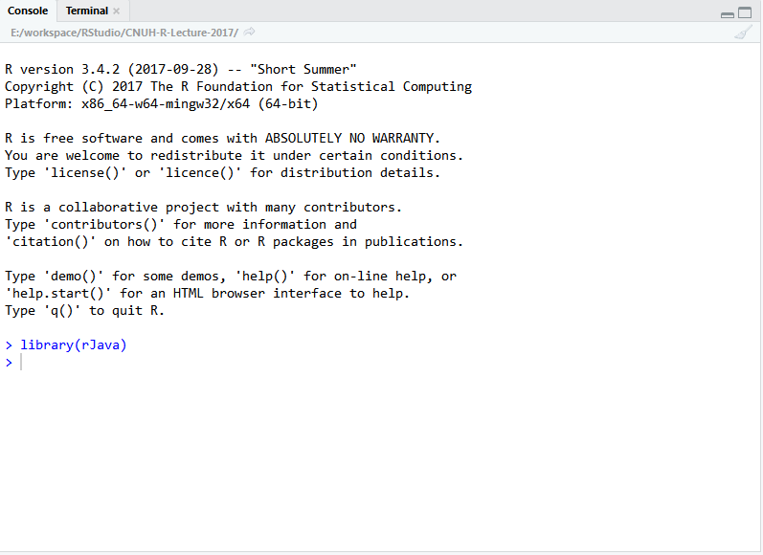

Slide 30
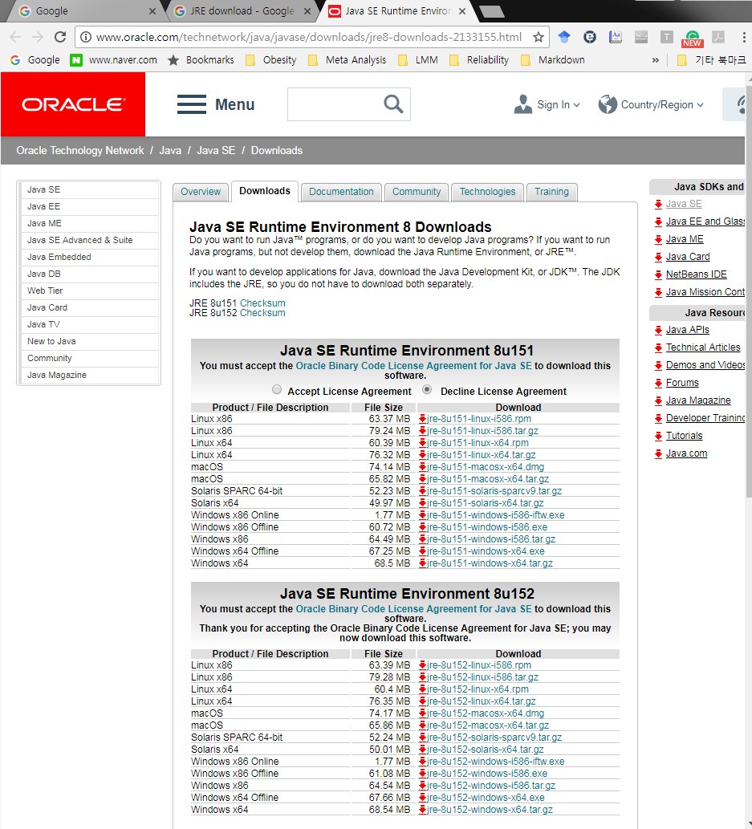

Slide 31
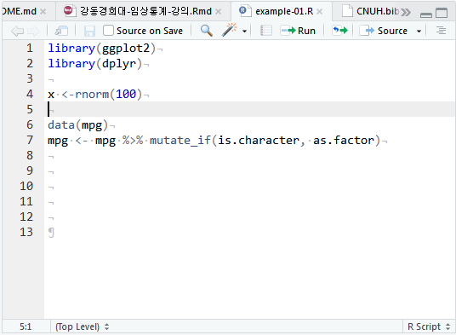

Slide 32
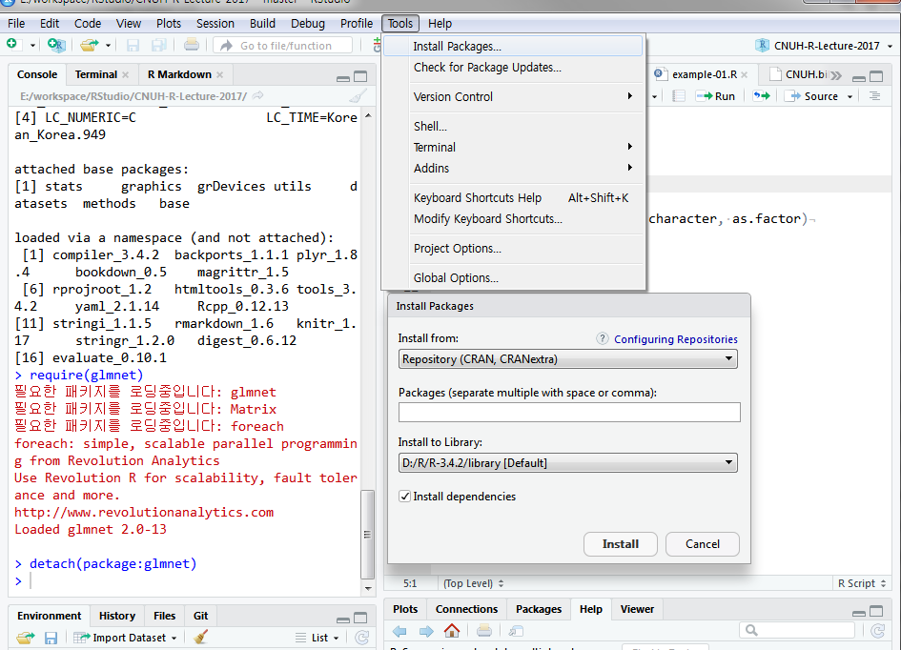

Slide 33
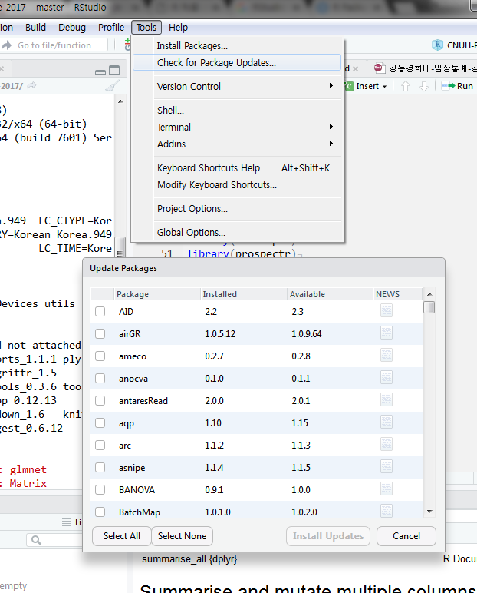

Slide 34
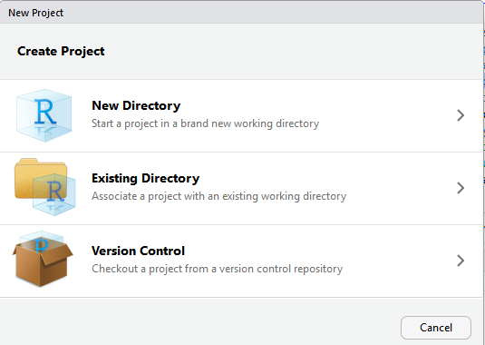

Slide 35
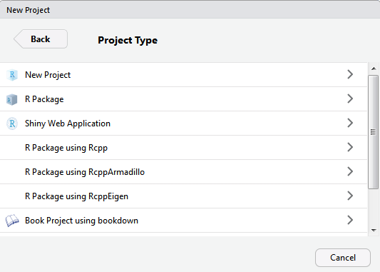

Slide 36
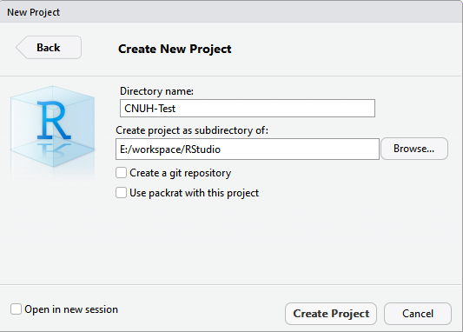

Slide 37
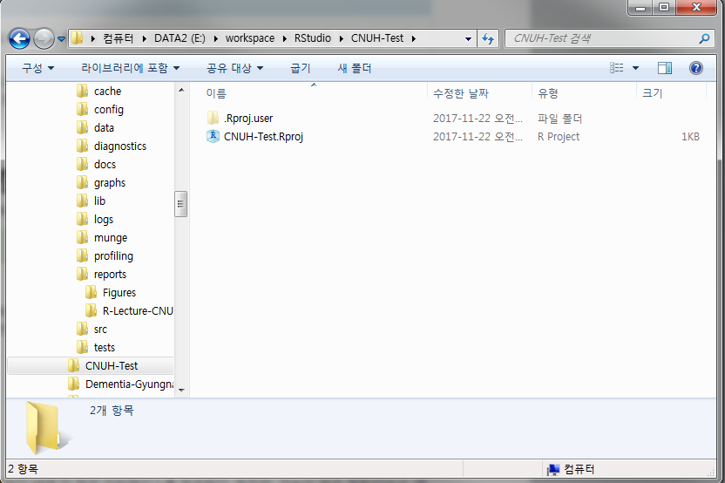

Slide 38
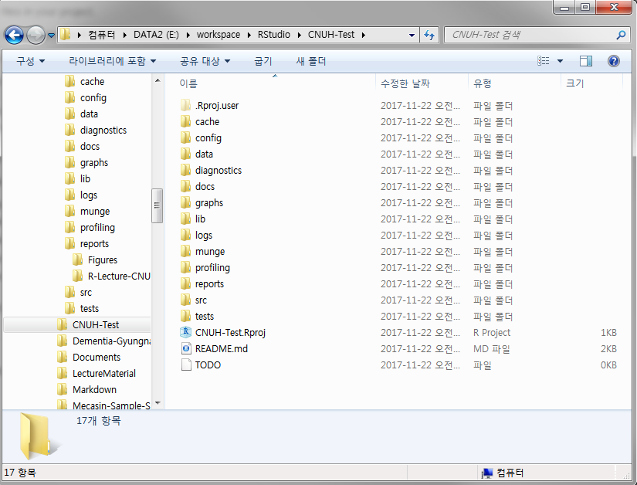

Slide 39
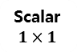
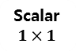

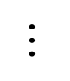
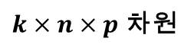


















리스트(list)
모든 유형의 객체 집합
동일 유형의 객체로 구성된 데이터
배열(array)
$k×n×p$ 차원
이질적 특성의 객체로 구성된 데이터
행렬(matrix)
데이터프레임(data.frame)
$n×p$ 차원
$n×p$ 차원
벡터(vector)
$$n×1$$
벡터(vector)
$$n×1$$
벡터(vector)
$$n×1$$
수치형
문자형
Factor
논리형
Scalar
$$1×1$$
Scalar
$$1×1$$
Scalar
$$1×1$$
Scalar
$$1×1$$
Scalar
$$1×1$$
Scalar
$$1×1$$
Scalar
$$1×1$$
Scalar
$$1×1$$
Scalar
$$1×1$$
Scalar
$$1×1$$
$$⋯$$
Scalar
$$1×1$$
Scalar
$$1×1$$
Scalar
$$1×1$$
Scalar
$$1×1$$
$$⋯$$
$$⋯$$
$$⋯$$
$$⋯$$
$$⋯$$
$$⋯$$
$$⋯$$
$$⋯$$
Scalar
$$1×1$$
Scalar
$$1×1$$
Scalar
$$1×1$$
Scalar
$$1×1$$
Scalar
$$1×1$$
Scalar
$$1×1$$
Scalar
$$1×1$$

